Slide 1
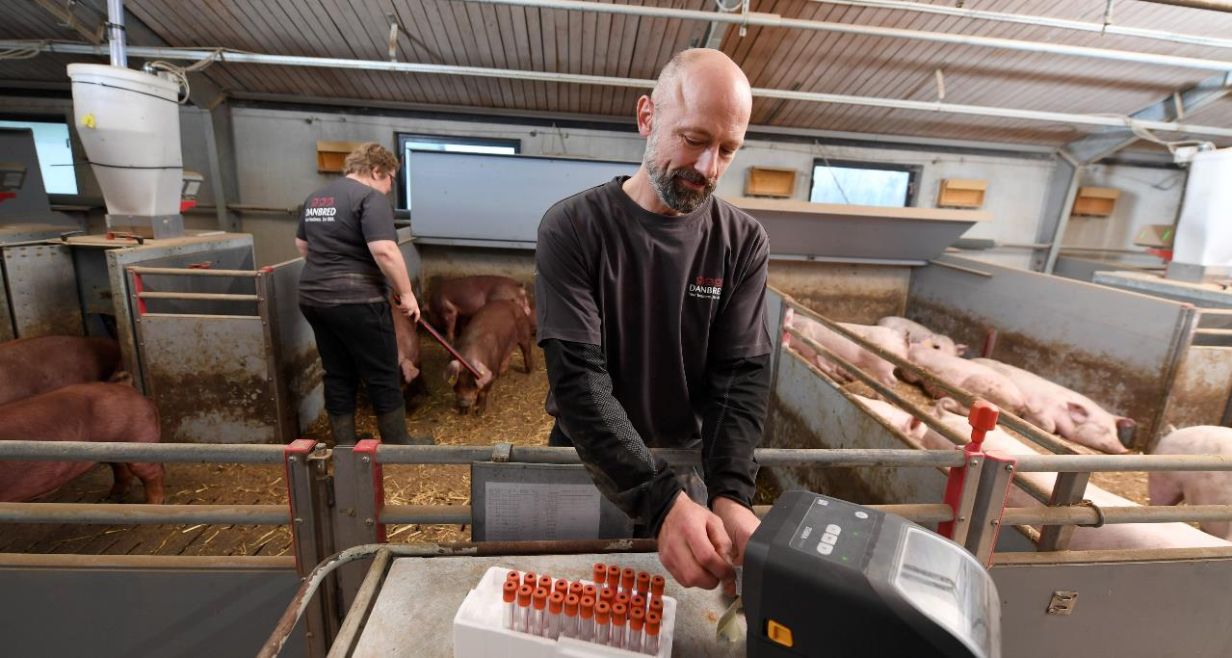
DanBred
Genetik

Slide 2
1
Genetik

Slide 3
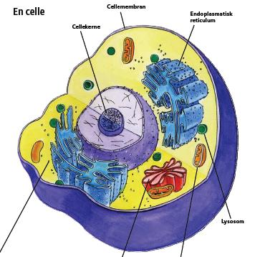
Dyrecellen – udgangspunktet
👨‍👩‍👧 Grundlæggende for dyrecellen
Alle celler stammer fra den befrugtede ægcelle
Alle celler har samme arveanlæg – gener
Den ene halvdel fra mor – og den anden halvdel fra far
Grafik: SEGES Forlag, Biologi
Notes:
Fint at starte med kendskab dyrekroppens celler. Målet er at eleverne kan relaterer teorien til noget de kender.
Vigtigt at forstå, at alle organismens celler (som er byggestenene i kroppen) indeholder nøjagtig de samme gener. Det er blot et spørgsmål om, hvilke gener der er ”tændte.”
Hvilke gener der er tændte, er netop det afgørende for, hvordan den enkelte celle ser ud og hvilken funktion denne har.
Celledifferensieringen sker under udvikling af en organisme og er den proces, hvor de forskellige celletyper med specifikke funktioner opstår. Cellerne går fra at være udifferensierede stamceller til specialiserede celler med en klar funktion. F.eks. muskelcelle, levercelle eller nervecelle.
CELLESLIM: cytoplasma, en tykt flydende væske fyldt med næringsstoffer og organeller (enheder i cellen) LYSOSOMER: Blærer der indeholder enzymer (slippes løs når cellen dør og nedbryder cellen/modner kød), RIBOSOMER: Cellens køkken. Danner proteiner. Ligner små kort i elektron mikroskop. ENDOPLASMATISK RETIKULUM: Cellens ovn i køkkenet: Modner (bager) og Leder proteiner ud af cellen. GOLGI: Leder overskydende væske ud af cellen. CELLEMEMBRANEN: Dobbelt lag fedtstof og proteiner. Transport proteiner, som kanal for stoffer, der ellers ikke kan trænge i gennem. CELLEKERNEN: Omgivet af kerne membran. Her findes kromosomer, som er opbygget af stoffet DNA. Kromosomerne er arvematerialet, som har opskriften på alle de proteiner og enzymer, som kroppen skal bruge. MITOKONDRIER: Cellens kraftværk med vigtige enzymer til forbrændingsprocessen (ånding) af sukker, som lagers som kemisk energi (ATP) til senere brug. Findes rigtig mange af i muskel og hjerneceller.

Slide 4
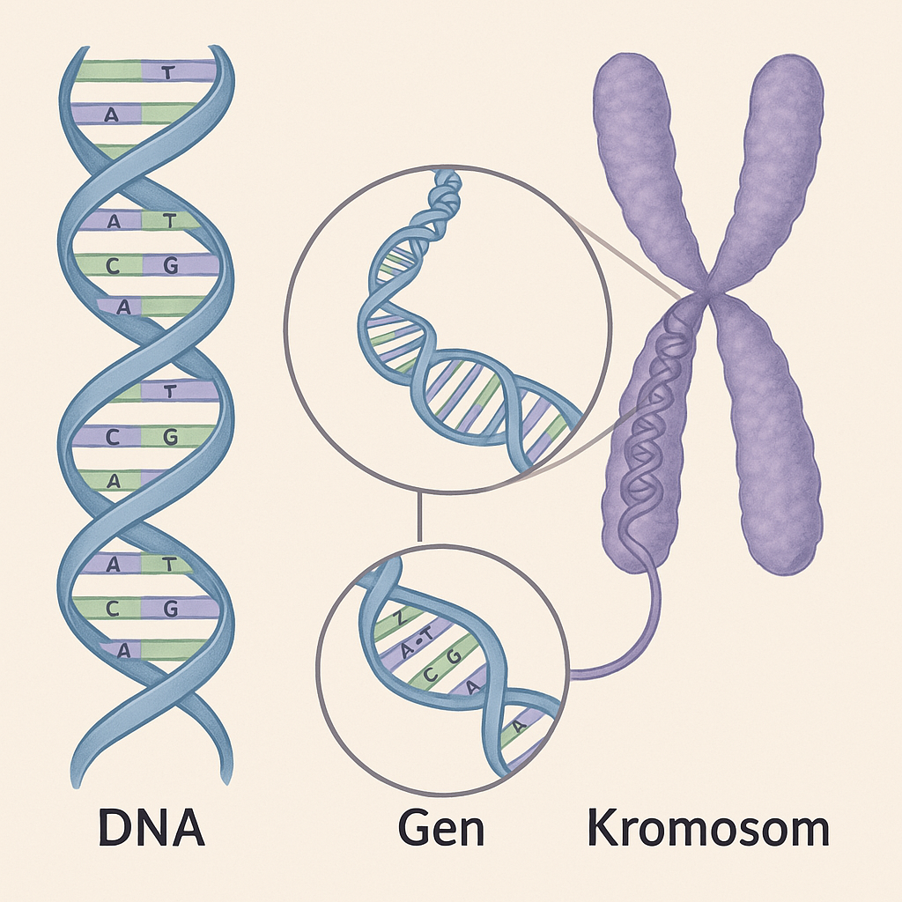
Genetik – eller volapyk?
Grafik: AI genereret

Slide 5
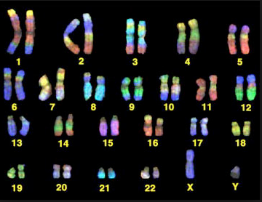
Kromosomer
🧬 Hvad er kromosomer – kogebogen.
Lange DNA-strenge, tæt sammenrullet som en "garnnøgle"
Synlige under celledeling
👨‍👩‍👧 Mennesket:
46 kromosomer (23 par)
🐖 Grisen:
38 kromosomer (19 par)
Kromosomer bærer generne, som styrer kroppens vækst, funktioner og udtryk.
Notes:
Et kromosompar består af et kromosom fra faderen og et fra moderen. I et kromosompar (2n eller diploid) er der gener for de samme egenskaber, dog i forskellige varianter.
Mennesket har 46 kromosomer i 23 par.
Svinet har 38 kromosomer i 19 par.
Par nr. 1 er de længste og det sidste par er kønskromosomerne X og Y.
XY er hankøn og XX er hunkøn.
Spørg eleverne om, hvem det illustrerede kromosomsættet er fra? Svar: Fra et menneske (46) og en mand (XY)
Kromosomantal for andre dyrearter:
Mink = 30
Spolorm = 2
Bananflue = 8
Sommerfugl = 224
Kvæg = 60
Hest = 64
Får = 54
Ged = 60
Hund = 78
Chimpanse = 48

Slide 6
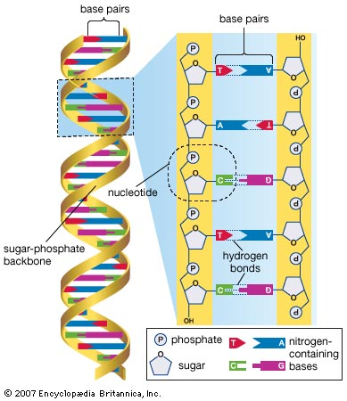
DNA
🧬 Hvad er DNA – kroppens opskrift!
DNA – Dexyribo Nucleic Acid
Ligner en snoet stige – dobbelthelix.
4 byggesten, Adenin – Thymin – Cytosin – Guanin
👨‍👩‍👧 Hvad gør DNA?
DNA indeholder gener – små afsnit der alle bestemmer forskellige ting
  Øjenfarve – højde – vækst
🧬🧬Hvordan fungerer det?
Byggestenene sidder sammen i par (A + T) og (C + G)
Notes:
DNA strengen har samme struktur som en vindeltrappe. Siderne består skiftevis af deoxyribose (sukker) og fosfat.
Trinene består af fire forskellige kernebaser, som er adenin, cytosin, guanin og thymin (forkortet A, C, G og T) som sidder sammen parvis to og to.
Kernebaserne (nucleotiderne) parres ikke vilkårligt. A parrer sig altid med T, idet de holdes sammen af to brintbindinger. C vil derimod altid parre sig med G, da de holdes sammen med tre brintbindinger.
Dette kaldes også ´baseparringsreglen´.

Slide 7
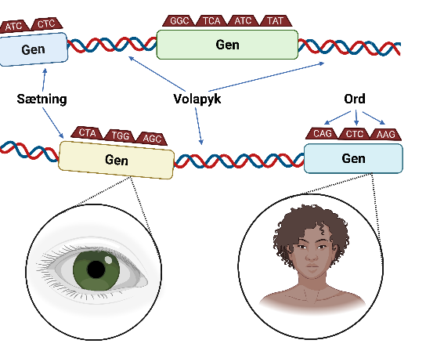
Gener
🧬 Hvad er gener – ingredienserne til opskriften
Hvert gen har en bestemt opgave – koder for bestemt protein
👨‍👩‍👧 Mennesket:
Mennesker har omkring 20.000–25.000 gener.
🐖 Grisen:
Grise har omkring 20.000 gener.
🧬🧬Hvordan fungerer det?
Hvert gen har en specifik funktion, men mange arbejder sammen.
Du arver dine gener fra dine forældre – halvdelen fra mor og halvdelen fra far.
Figur: Biotech Academy

Slide 8
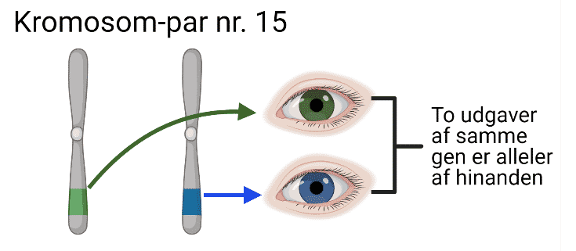
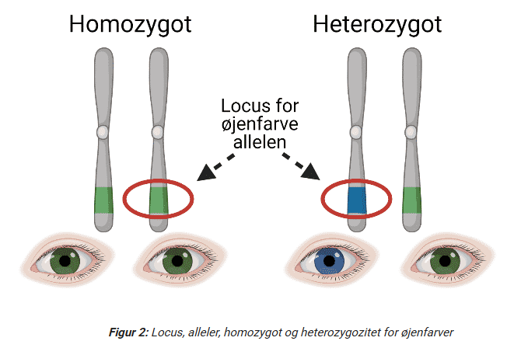
Allel
🧬 Hvad er en allel – en version af opskriften
En allel er en variant af et gen
Genet koder øjenfarve – allelerne bestemmer farven
🧬🧬Hvordan fungerer det?
Alleler sidder på hver deres kromosom
Du arver en allel fra far og en allel fra mor
Kombinationen af de to bestemmer, hvordan du ser ud
Dominant - vinder
Recessiv – vises kun, hvis den arves fra både mor og far
Figur: Biotech Academy
Notes:
HOMOLOGE kromosomer er et par - én fra far og én fra mor.
LOCUS er det sted hvor genet sidder på kromosomet.
ALLELER er forskellige variationer af samme gen – benævnes med bogstaver. Samme bogstav for gener på samme LOCUS. F.eks. samme bogstav for hårfarve (B/b), men varianterne kan både være brun og sort. Derfor bruges både små og store bogstaver. Det store bogstaver (B) bruges, hvis de er dominante over for den anden variant på det andet kromosom. Denne er da recessiv og benævnes derimod med et lille bogstav (b).
På overstående figur er følgende illustreret:
B er ”dominerende” i forhold til den anden og kommer til udtryk blot den finde på den ene allel. Vi siger at dyret er Heterozygotisk på egenskaben (Bb)
b er ”vigende” i forhold til den anden. Kaldes også ”recessivt”, og skal være på begge kromosomer for at komme til udtryk. Vi siger, at dyret er Homozygotisk på egenskaben, hvis allelerne er ens (BB eller bb)

Slide 9
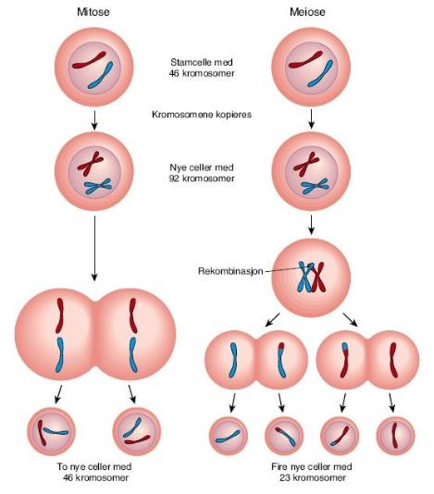
Celledeling
🔁 Mitose – almindelig celledeling
Formål: Vækst, reparation og vedligeholdelse af kroppen (somatiske celler)
1 celle → 2 genetisk identiske celler
Cellerne har samme antal kromosomer som den oprindelige celle (diploide)
Bruges i hud, knogler, organer, mv.
📌 Eksempel: Når du får et sår, deler hudcellerne sig ved mitose for at hele det.
🔁 Meiose – dannelse af kønsceller
Formål: Reproduktion
1 celle → 4 genetisk forskellige celler
Cellerne har halvt så mange kromosomer som den oprindelige celle (haploide)
Bruges i æggestokke og testikler.
📌 Eksempel: Ved dannelse af grise-æg og sædceller bruges meiose og genetisk variation opstår.
Figur: Stock

Slide 10
Kvalitativ nedarvning
Bestemmes af få gener – ingen eller lille miljøpåvirkning – enten eller egenskaber
📌 Let at selektere for, da de er tydelige og stabile.

Slide 11
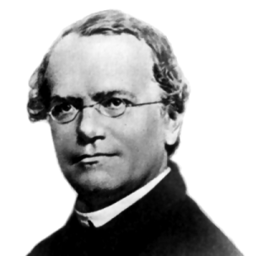
Gregor Mendel –
👨‍🌾 Hvem var Gregor Mendel?
Gregor Mendel var en munk og videnskabsmand, der levede i 1800-tallet.
Han lavede forsøg med ærteplanter og opdagede, hvordan egenskaber arves fra forældre til børn.
🌱 Hvad gjorde han?
Han krydsede ærteplanter med forskellige egenskaber (fx grønne og gule ærter)
Han opdagede, at nogle egenskaber går i arv på bestemte måder
Han lagde grundstenen til det, vi i dag kalder genetik
  Mendels love
Foto: Wikimedia commons
Notes:
Gregor Mendel (1822-1884) Østrigsk-Ungarsk munk og planteforsker postulerede på baggrund af studier på ærteplanter de arvelighedslove som i dag kendes som ”Mendels Love.”
Mendels 1. Lov (udspaltningsloven): Allele gener bliver adskilt ved meiosen (kønscelledelingen). Ved befrugtningen smelter to kønsceller sammen og nye genpar opstår.
Arvegangen er i dette eksempel let af følge. Enten har dyret egenskaben eller også har den ikke. Det kalder vi også de kvalitative egenskaber. Det er egenskaber der ofte betegnes som ”enten/eller-egenskaber”. Fælles for disse egenskaber er, at de som regel bestemmes af et enkelt genpar. De er generelt upåvirkelige af miljømæssige faktorer og arvegangen er som nævnt let at følge. Dette er i modsætning til de kvantitative egenskaber, der omtales senere.

Slide 12
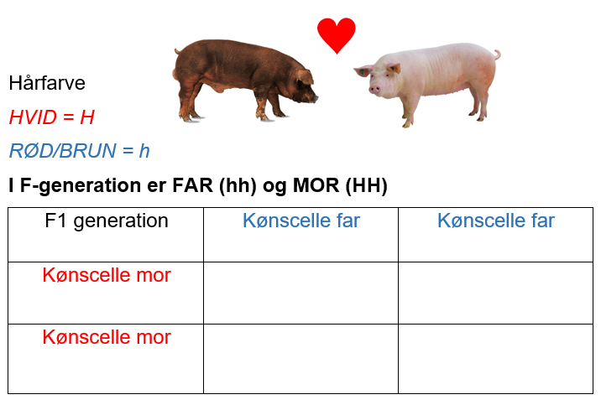
Mendels 1. lov
📜 Mendels 1. lov – loven om dominans
Nogle egenskaber dominerer over andre
Fx: Hvis en plante har én allel for gule ærter og én for grønne, bliver ærten gul (gul er dominant)
h
h
H
Hh
Hh
H
Hh
Hh
Notes:
Gregor Mendel (1822-1884) Østrigsk-Ungarsk munk og planteforsker postulerede på baggrund af studier på ærteplanter de arvelighedslove som i dag kendes som ”Mendels Love.”
Mendels 1. Lov (udspaltningsloven): Allele gener bliver adskilt ved meiosen (kønscelledelingen). Ved befrugtningen smelter to kønsceller sammen og nye genpar opstår.
Arvegangen er i dette eksempel let af følge. Enten har dyret egenskaben eller også har den ikke. Det kalder vi også de kvalitative egenskaber. Det er egenskaber der ofte betegnes som ”enten/eller-egenskaber”. Fælles for disse egenskaber er, at de som regel bestemmes af et enkelt genpar. De er generelt upåvirkelige af miljømæssige faktorer og arvegangen er som nævnt let at følge. Dette er i modsætning til de kvantitative egenskaber, der omtales senere.
Løsning kommer frem som animation
Spørg eleverne hvilken farve (fænotype) smågrisen får? Svar: Hvide.
Spørg eleverne hvilke gener (genotype) smågrisene skal have for at blive rød/brune? Svar hh (Homozygotisk hh).

Slide 13
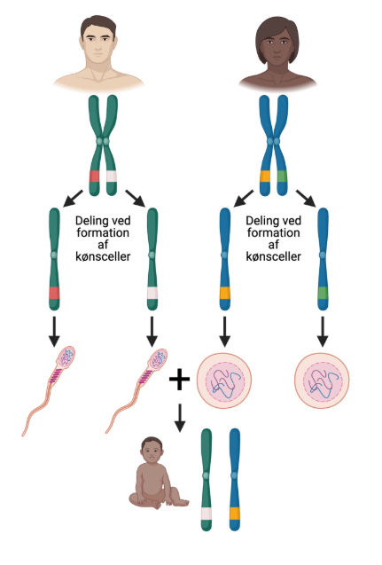
Mendels 2. lov
📜 Mendels 2. lov - Loven om adskillelse
Når kønsceller (æg og sædceller) dannes, bliver de to alleler adskilt
Hver celle får kun én allel – og det er tilfældigt hvilken
Orne So | he | he
HE | HhEe | HhEe
He | Hhee | Hhee
hE | hhEe | hhEe
he | hhee | hhee
Hvid (H) og rød (h)
Ensfarvet (E) og broget (e)
Ornens genotype: hhee
Soens genotype: HhEe
Figur: Biotech Academy
Notes:
Mendels Love 2. lov (uafhængighedsloven): Gener fra forskellige kromosomer fordeles tilfældigt og uafhængig af hinanden til kønscellerne ved meiosen.
Opgave: spørg eleverne om fænotype på de 8 afkom
Løsning:
2 hvide og ensfarvede
2 røde og ensfarvede
4 brogede (men ikke ens genotypisk)

Slide 14
Kvantitativ nedarvning
Bestemmes af mange gener – høj miljøpåvirkning – egenskaben varierer (mere eller mindre egenskaber)
📌 Kræver statistiske metoder og store datamængder for at selektere effektivt.

Slide 15
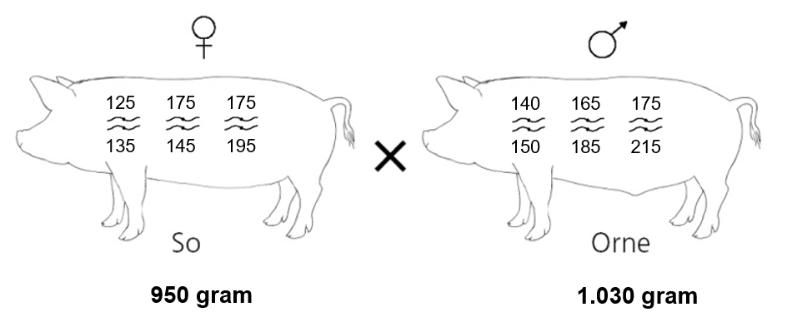
Nedarvning af kvantitativ egenskab
- daglig tilvækst
  Mor og far kan danne 2³ = 8 forskellige kønsceller.
  Æg og sædcelle smelter tilfældigt sammen )8 x 8) = 64 forskellige afkomsgenotyper.
Notes:
Kvantitative egenskaber er egenskaber der både påvirkes af arvelige forhold og af en række miljømæssige faktorer, såsom fodring, pasning, staldforhold mv. Det er egenskaber som kuldstørrelse, mælkeydelse og tilvækst mv. Det er egenskaber vi inden for husdyravlen har særlig interesse for. Da disse egenskaberne styres af en stort antal gener, samt fordi miljømæssige forhold kan tilslører arvens betydning, er det ikke muligt at kortlægge nøjagtige nedarvningsforhold for disse egenskaber. Dette er årsagen til at der i moderne husdyravl gøres brug af statistiske- og genetiske beregningsmodeller, der gør det muligt at fastlægge arvens og miljøets betydning for de enkelte egenskaber.
I eksemplet antager vi at daglig tilvækst udelukkende bestemmes af tre genpar. Hvert gen i hvert par har en given effekt på tilvækstevnen under de givne miljøforhold. Der er ved hvert gen anført et tal, som viser det pågældende gens effekt, målt i gram daglig tilvækst. Summen af disse tal er et udtryk for dyrets avlsværdi. Soens avlsværdi er i eksemplet 950 g og ornens 1.030 g, hvilket udtrykker dyrenes genetiske anlæg for at præstere på dette niveau under gennemsnitlige miljøforhold. (Sum kommer ind som animation)
Når de to dyr danne kønsceller følger nedarvningen Meldels love, idet der fra hvert genpar går et tilfældigt gen videre til kønscellerne. Der kan i dette eksempel dannes 2³ (2^{n}) = 8 forskellige kønsceller ved både so og orne (se næste slide). Hver kønscelle bærer nu en arveligt betinget værdi for daglig tilvækst, det samme som summen af de tre geners effekt. Befrugtningen og dannelse af et nyt individ sker ved at en tilfældig sædcelle og en tilfældig ægcelle smelter sammen. Det giver (8x8) = 64 forskellige typer afkom (genotyper).

Slide 16
Genetisk variation
En stor genetisk variation sikrer, at man opnår størst mulig
avlsmæssig fremgang
Ægceller
Sædceller
5
5
5
5
125
165
175
125
165
205
125
145
175
125
145
205
140
165
175
140
165
215
140
185
175
140
185
215
465
495
445
475
480
520
500
540
5
5
5
5
135
165
175
135
165
205
135
145
175
135
145
205
150
165
175
150
165
215
150
185
175
150
185
215
475
505
455
485
490
530
510
550
Notes:
De fleste pattegrise vil få en daglig tilvækst svarende til gennemsnittet af forældrenes.
Der vil imidlertid være en lille gruppe, der er væsentligt dårligere end forældrene, og også en lille gruppe, der er væsentlig bedre end forældrene.
Når næste generations avlsdyr skal vælges, vil det være hensigtsmæssigt at benytte de grise, der befinder sig længst til højre på kurven. Altså de bedste.
På den måde opnår man en avlsmæssig fremgang, hvor næste generation hver gang bliver bedre end den forrige. For at få optimal gevinst betinger dette dog, at der er nok dyr i populationen så man ikke bliver nødsaget til at udvælge dyr tæt på gennemsnittet, eller i værste tilfælde på den forkerte side af midten, mod venstre.

Slide 17
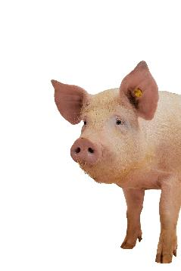
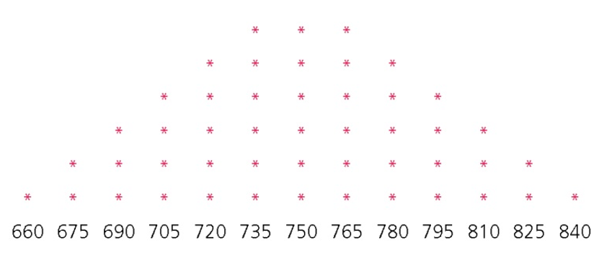
Genetisk variation
🐷 Genetisk variation skaber forskelle
Nogle grise får højere genetisk potentiale end forældrene – andre lavere.
Resultatet = normalfordelingskurve
930
940
950
960
970
980
990
1005
1015
1025
1035
1045
1055

Slide 18
Genetisk fremgang i populationen
Udpeg de bedste avlsdyr I populationen (DanBred indeks)
Brug de bedste dyr til næste generation
Gennemsnit
Udvalgte dyr
Notes:
-Majority of animals perform around the population average
-We identify the elite animals
-For example, use the top 5% of the population as breeding stock for next generation

Slide 19
Genetisk fremgang i populationen
Brug de bedste til næste generation
Næste generation:
Hele populationen
forbedres!
Nyt gennemsnit
Notes:
-By using the elite animals as sows and boars, the average of the population increases
-Genetic improvement is stable, lasting, and accumulates over time to continually bring more profit to the production system
-Since genetic improvement accumulates the population continues to get better and better over time

Slide 20
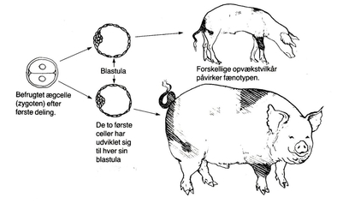
Genotype & fænotype
🔬 Hvad er en genotype?
Fælles betegnelse for det genetiske materiale
Hvilke alleler er der – muligheder
Forbliver konstant
👁️Hvad er en fænotype
Fænotypen – det du kan se og måle
Kombinationen af alleler, der kommer til udtryk
Påvirkes af miljøet
Tegning: C. Gyldenholm
P = G + E
Grisens daglige tilvækst = grisens gener for daglig tilvækst + fodring, pasning mv.
Notes:
Den danske botaniker og arvelighedsforsker W. Johannsen opstillede allerede i 1903 følgende ligning: P=G+E
P = Fænotype kan være: kuldstørrelse, daglig tilvækst, foderforbrug og kødprocent.
G = Genotype er: dyrets genetik, den del af fænotype som kan tilskrives genetik under gennemsnitlige miljøforhold.
E = Miljø er: den del af fænotype der ikke kan tilskrives genetik. F.eks. miljøforhold som foder, sundhed og stressbelastning. Kan altså bidrage positivt eller negativt.
Det er kun for de kvalitative egenskaber, at ligningen vil være som følgende: fænotype = 1 (genotype) + 0 (miljø), altså at de egenskaber dyret har, udelukkende skyldes dyrets genetik.
Ved de avlsmål moderne svineproduktion selektere efter, taler vi derimod om de kvantitative egenskaber. Miljøfaktorerne spiller en større eller mindre rolle og arvegangen er sværere at følge. Derfor behov for systematisk og målrettet selektion på baggrund af bl.a. statistiske beregningsmodeller mv. Hvilken fremgangsmåde der er mest hensigtsmæssig at anvende, besluttes og styres inden for de enkelte avlsselskaber. Fælles for dem alle er dog at de målrettet selektere efter, hvad de mener giver det bedste dyr med den bedste genetik, i forhold til det behov og den efterspørgsel der er.

